Slide 1
ASSALAMU’ALAIKUM WR.WB

Slide 2
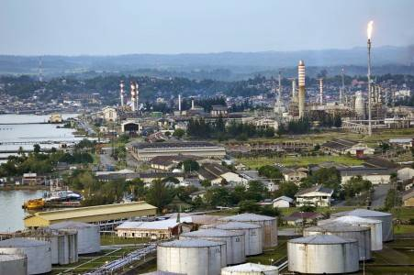

  PENILAIAN TINGKAT KERAWANAN KOROSI PADA KILANG MINYAK UNIT CDU IV DAN HVU II
Muhammad Didik SP
( 083030045)

Slide 3
PENDAHULUAN

Slide 4
LOKASI KILANG
PACIFIC OCEAN
KASIM
CAPACITY: 10 MBSD
UNIT : C D U
PLATFORMER
SOUTH CHINA OCEAN
ARUN
P. BRANDAN
MEDAN
BONTANG
PAPUA
SINGAPURA
SULAWESI
DUMAI
B. PAPAN
SUMATERA
S. PAKNING
KALIMANTAN
PALEMBANG
MUSI
12.7%
1.0%
17.2%
JAVA OCEAN
DUMAI & S. PAKNING
CAPACITY : 170 MBSD
UNIT : C D U
H V U
HYDROCRACKER
DELAYCOKER
PLATFORMER
UP.V
13.2%
BALONGAN
CEPU
BALI
JAKARTA
JAWA
25.5%
30.4%
CILACAP
BALIKPAPAN
CAPACITY : 260 MBSD
UNIT : C D U I & II
H V U
HYDROCRACKER
PLATFORMER
WAX PLANT
MUSI
CAPACITY : 125 MBSD
UNIT : C D U
H V U
F C C U
POLY PROPYLENE
PTA
POLY-ALKYATION
BALONGAN
CAPACITY : 125 MBSD
UNIT : C D U
ARHDM
RCC COMPLEX
PROPYLENE REC.
LPG PLANT
PLATFORMER
ISOMERIZATION
CILACAP
CAPACITY : 348 MBSD
UNIT : CDU I & II
PLATFORMER I & II
LUBE-OIL COMPLEX I, II, III
VISBREAKER
PARAXYLENE PLANT
SULFUR RECOVERY

Slide 5
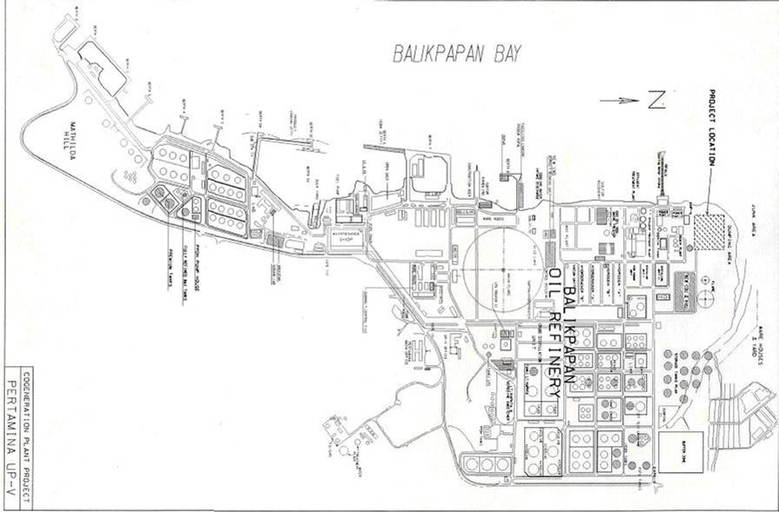
Area Kilang RU V
Luas Area Kilang = 339.2 ha
Luas Area Sarana Umum = 549.8 ha
Total = 889.0 ha

Slide 6
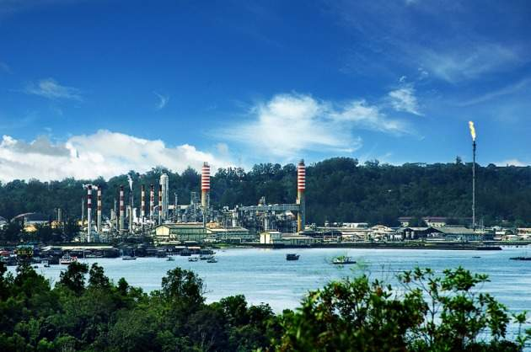
PENDAHULUAN
Kilang minyak ini terletak di tepi teluk Balikpapan, yang luasnya 889 ha. Dibangun tahun 1922.
Kilang minyak Balikpapan terdiri dari 2 areal kilang, yaitu Kilang Balikpapan I dan Kilang Balikpapan II.

Slide 7
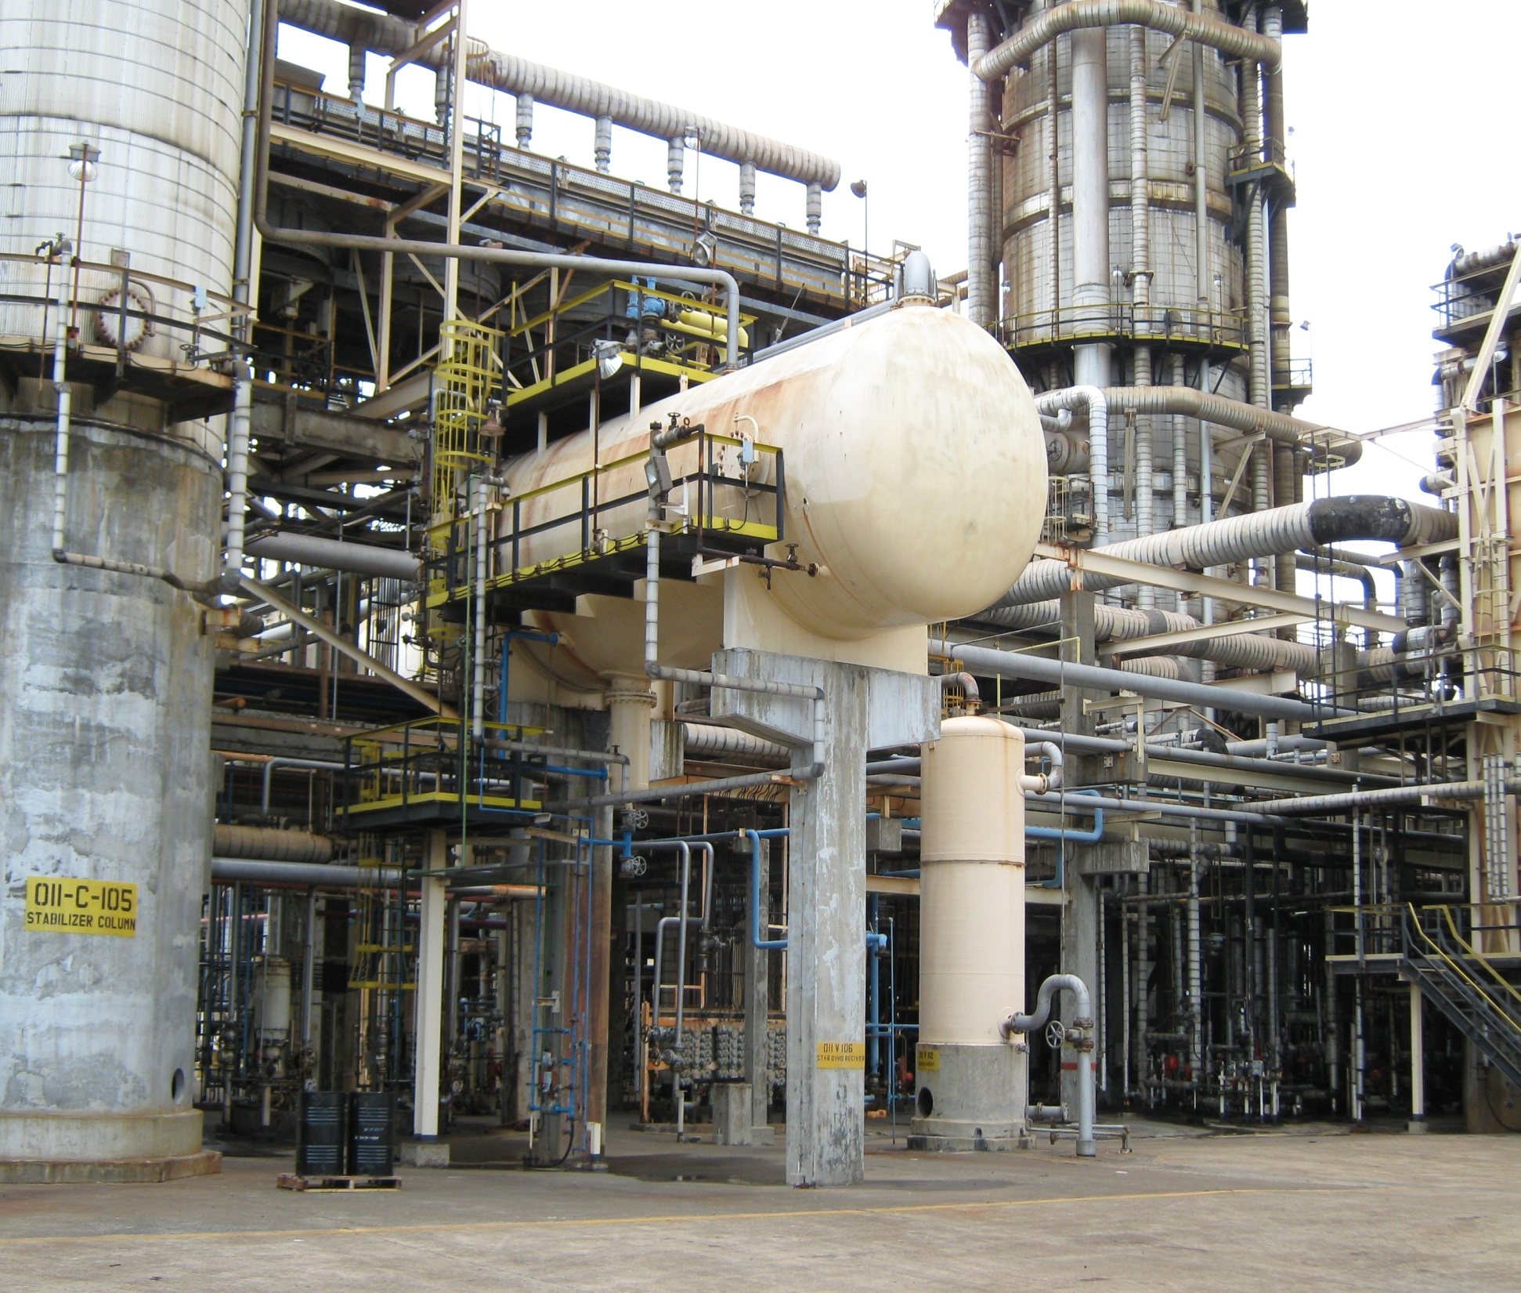

Slide 8
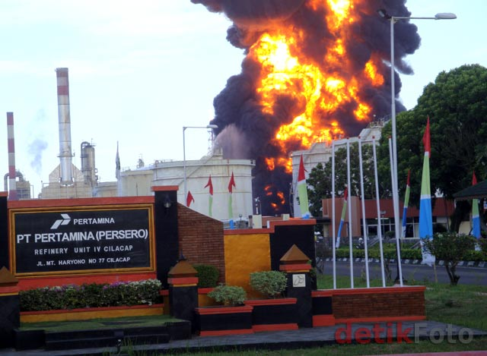

Slide 9
Corrosion Mapping adalah suatu pemetaan kecenderungan peralatan dalam instalasi pengolahan minyak tersebut terhadap resiko korosi.
Process Flow Diagram

Slide 10
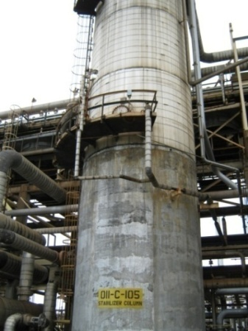
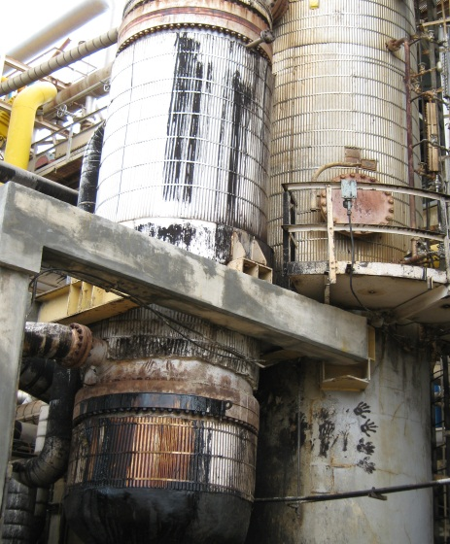
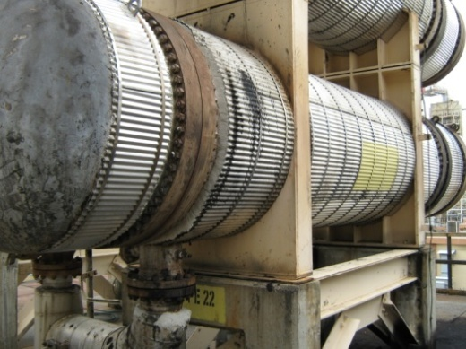
PERALATAN
Column
Furnace
Heat Exchanger

Slide 11
Engineering Review
Equipment & Unit:
Design Data
Maintenance History
History card
Operation History
SOP
Inspection, Maintenance & Mitigation
Corrosion Mapping
Risk Level
RBI

Slide 12
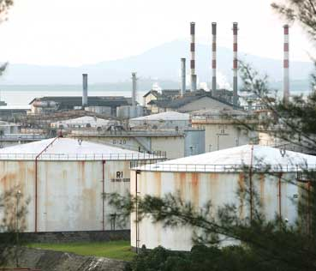
Perumusan Masalah
Bagaimana cara memetakan korosi dalam bentuk pewarnaan pada PFD berdasarkan data Proses dan data histori ?

Slide 13
BATASAN MASALAH
Pemetaan korosi pada Kilang Minyak di unit CDU IV dan HVU II dalam bentuk pewarnaan pada Process Flow Diagram (PFD). Pemetaan berdasarkan aspek korosi yang relefan berdasarkan API 581 yaitu thinning, Stress Corrosion Cracking (SCC), dan High Temperature Hydrogen Attack (HTHA).

Slide 14
TUJUAN
  Menentukan tingkat kerawanan korosi pada peralatan di unit CDU IV dan HVU II berdasarkan data historis dan API 581.
  Menentukan hasil pemetaan Korosi unit CDU IV dan HVU II yang dituangkan dalam bentuk pewarnaan pada PFD (merah, kuning, hijau)
  Pembuatan sebuah perangkat lunak yaitu software Corrosion Mapping.

Slide 15
LINGKUP PEKERJAAN
Studi Literatur
Pengumpulan data material, komposisi fluida proses, kondisi operasi, dan unsur penyebab korosi dan kerusakan lain di Unit CDU IV dan HVU II PT Pertamina (Persero) RU V Balikpapan.
Identifikasi dan Evaluasi Korosi dan Kerusakan Lain di CDU IV dan HVU II PT Pertamina (Persero) RU V Balikpapan.
Peta korosi dan Kerusakan Lain pada PFD.
Kesimpulan .

Slide 16
METODOLOGI
ANALISIS.
HISTORY.

Slide 17
HASIL
Flash Animasi
Software

Slide 18
KESIMPULAN
Kesimpulan menunjukkan tingkat kerawanan alat terhadap korosi dan kerusakan lainnya yaitu,
Aman → warna HIJAU pada PFD
Waspada → warna KUNING pada PFD
Bahaya → warna MERAH pada PFD

Slide 19
Sebagian besar peralatan proses di Unit CDU IV dan HVU II berada dalam kondisi Bahaya terutama di peralatan Heat Exchanger.
Peralatan yang berada pada kondisi bahaya, yaitu :
  Unit CDU IV:
    Kolom : C‐1‐01 Bagian Top (Tray 1), C‐1‐05 (Tray 1 s/d 5); C‐1‐14; C‐1‐16.
    Heat Exchanger : E‐1‐14 (Tube & Shell); E‐1‐16 (Tube); E‐1‐15 (Tube); Ea‐1‐21 (Tube).
  Unit HVU II:
    Heat Exchanger : E‐2‐01 (Tube); E‐2‐02 (Shell & Tube); E‐2‐04 (Shell)
Peralatan yang berada pada kondisi waspada, yaitu :
  Unit CDU IV:
    Heat Exchanger : E‐1‐05 (Shell); E‐1‐08 (Tube); E‐1‐12 (Tube); E‐1‐29 (Tube); E‐1‐13 (Tube); E‐1‐18 (Tube)
  Unit HVU II:
    Kolom : C‐2‐01 (Tray 3 s/d Bottom) C‐2‐02 (Bottom)

Slide 20
SARAN
Peta korosi di CDU IV dan HVU II memberikan indikasi adanya peralatan yang berada pada kondisi bahaya dan waspada. Peralatan dengan kondisi tersebut harus mengalami suatu inspeksi yang rutin dan terencana sehingga setiap gejala yang mengarah pada kerusakan peralatan dapat disikapi secara cermat, dan langkah antisipasi terhadap kemungkinan kerusakan yang besar dapat dilakukan dengan baik.
Pemetaan korosi yang merupakan bagian dari program RBI (Risk Based Inspection), keberadaan dan akurasi data terutama data fluida kerja dan inspeksi menjadi parameter sangat penting. Oleh karena itu kompilasi data yang akurat dan rapi menjadi sangat perlu dilakukan di Kilang Minyak.
Pembuatan gudang data pada sebuah situs web, untuk memudahkan dalam mengakses data.

Slide 21
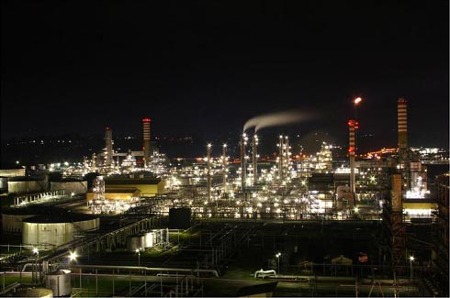
TERIMAKASIH
smuhammaddidik@ymail.com

Slide 22
Sumber Data
Data perancangan Alat dan Equipment List
Data Sheet
Data di History Cards
Data P&ID
Data PFD
PI Data Link
Data Laboratorium
Kondisi Operasi
Pengamatan Visual
Diskusi Teknis
Literatur

Slide 23
METODOLOGI
Acuan Penentuan Jenis, Laju Korosi, dan Kerusakan Lain :
RBI Base Resource Document API 581
Mekanisme kerusakan Peralatan menurut API 581 yang Relevan dengan Korosi:
1. Thinning
2. Stress Corrosion Cracking (SCC)
3. High Temperature Hydrogen Attack (HTHA)
4. Furnace Tube Failure

Slide 24
ANALISIS DATA DAN PEMBAHASAN
Secara umum jenis kerusakan yang terjadi di unit CDU IV, dan HVU II adalah dalam bentuk thinning dan cracking :
Thinning (HCL Corrosion)
Thinning (High Temperature Sulfidic/Naphtenic Acid Corrosion).
Thinning (CO2 Corrosion)
Stress Corrosion Cracking (SCC‐SSC)
Stress Corrosion Cracking (HIC/SOHIC)

Slide 25
Thinning (High Temperature Sulfidic/Naphtenic Acid Corrosion).

Slide 26
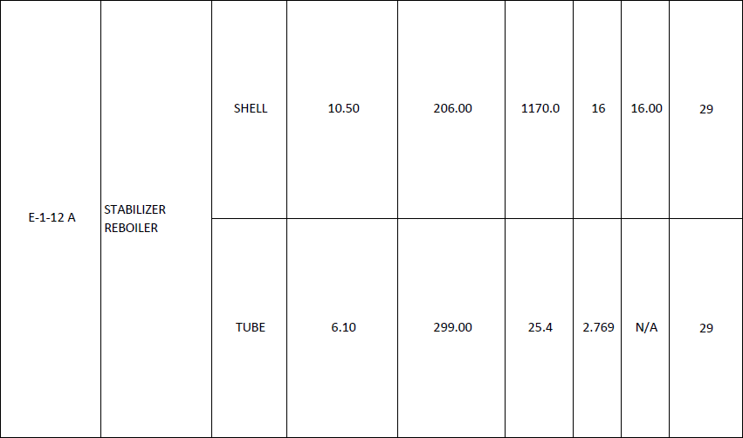

Slide 27

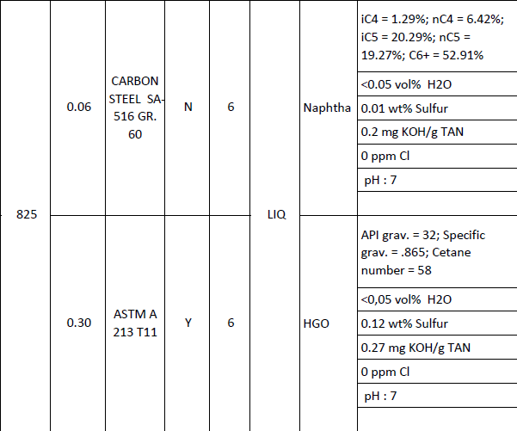

Slide 28
Material : Carbon Steel.
%wt Sulfur : 0,01% S
TAN : 0,2 mg KOH/g TAN
Temperature :
  Shell : 206 °C = (9/5 * 206) + 32 = 403 ° F
  Tube : 299 °C = (9/5 * 299) + 32 = 570,2 ° F

Slide 30
Shell
Tube
Ra = CA/ 29
= 6/29
= 0.2069 mmpy
Rc = 1 mpy *0.0254
= 0.0254 mmpy
Ra/ Rc = 0.2069/0.0254
= 8,1457
Ra = CA/ 29
= 6/29
= 0.2069 mmpy
Rc = 7 mpy *0.0254
= 0.1778 mmpy
Ra/ Rc = 0.2069/0.1778
= 1,1637
Karena Ra/Rc > 1,5 maka statusnya adalah aman dengan warna HIJAU pada PFD
Karena Ra/Rc = 1 s.d 1,5 maka statusnya adalah waspada dengan warna KUNING pada PFD

Slide 31
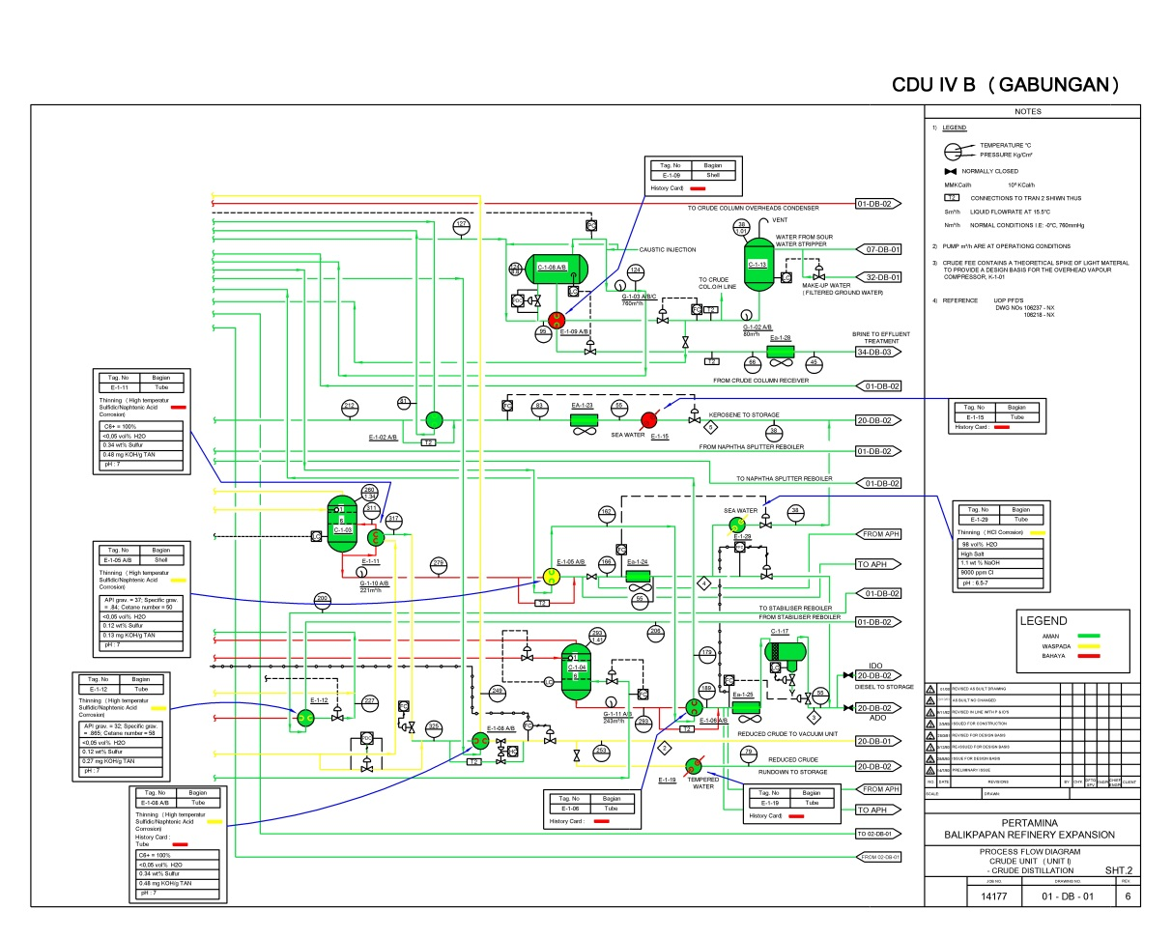

Slide 33
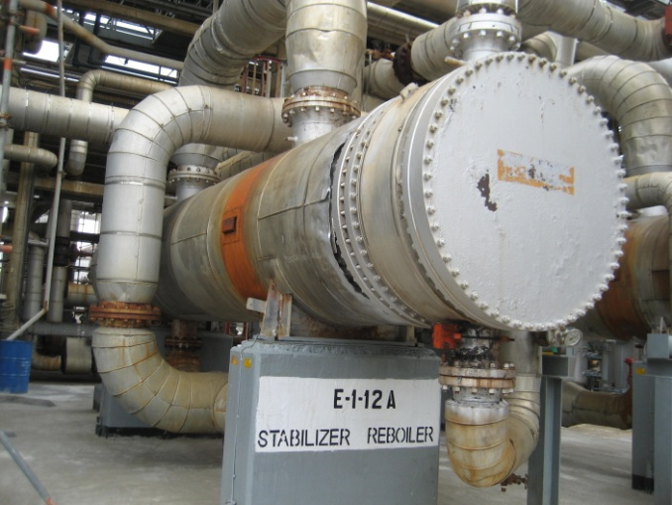
E-1-12 A
E-1-12 A
Shell
Thinning (High temperatur Sulfidic/Naphtenic Acid Corrosion), Rc = 0.0508 mmpy, S : 0.01 wt%, TAN = 0.2 mg KOH/g
Mat’l = SA-516-GR.60, P = 10.5 kg/cm², T = 206 ˚C, v = 0.06 m/s
Tube
Thinning (High temperatur Sulfidic/Naphtenic Acid Corrosion), Rc = 0.508 mmpy, S : 0.12 wt%, TAN = 0.27 mg KOH/g
Mat’l = ASTM A 213 T11, P = 6.1 kg/cm², T = 299 ˚C, v = 0.3 m/s

Slide 34
DATA HISTORIS
Metodologi yang dilakukan untuk pengolahan data historis :
Pengumpulan Data.
Kompilasi Data.
Penghitungan.
Pemetaan Korosi.

Slide 35
THINNING
Metoda penentuan tingkat kerawanan akibat thinning.
Tingkat Kerawanan
R_{a} / R_{c} < 1 → Bahaya (merah)
R_{a} / R_{c} = 1 s/d 1,5 → Waspada (kuning)
R_{a} / R_{c} > 1,5 → Aman (hijau)

Slide 36
Stress Corrosion Cracking (SCC)
Metoda penentuan tingkat kerawanan akibat SCC.
Klasifikasi secara kualitatif adalah:
    a. Tinggi (High)
    b. Medium (Moderate)
    c. Rendah (Low)

Slide 37
High Temperature Hydrogen Attack (HTHA)
Penentuan Kerawanan Akibat HTHA
PARAMETER:
  Jenis Material; T_{op}; p_{op}
  Heat Treatment thd Material
TINGKAT KERAWANAN
  High Susceptibility
  Medium
  Low
  No

Slide 38
Furnace Tube Failure
Kerawanan Terhadap CREEP pada FURNACE TUBE
PARAMETER
  Jenis Pemanas
  Jenis Material
  Actual OD; ID; Thickness
  T_{op}; p_{op}; Corr. Rate
  TMT_{op} (Tube Metal Temperature)
TINGKAT KERAWANAN
  Long Term Creep: TMSF-LT
  Short Term Creep: TMSF-ST

Slide 39
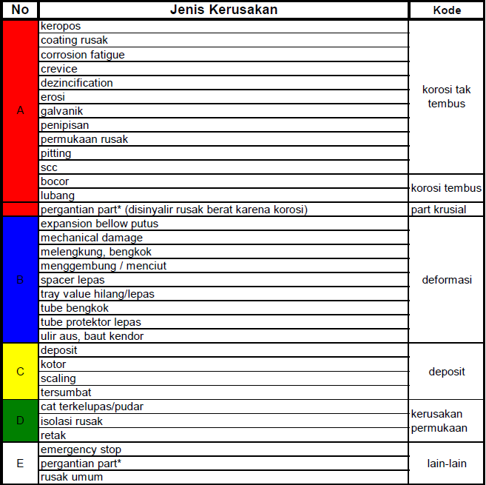
Tabel. Pengelompokan Jenis Kerusakan

Slide 40

Tabel. Arti kode dan damage level
Legenda
1-12 | Bulan
A | Korosi
 | Bocor karena korosii
 | Part krusial diganti
B | Deformasi
C | Deposit
D | Rusak Permukaan
E | Lain - lain
Contoh
11 | Deformasi pada
 | bulan November
5 | Korosi dan Deposit
 | pada bulan Mei
Catatan
Secara umum, setiap unit dibersihkan dari scale setiap kali TA
Keterangan pada tabel tanpa angka (ct: A), berarti tidak terdapat data bulan
tanda (√) tanpa abjad berarti keterangan yang tersedia hanyalah hidrotes/ring tes

Slide 41
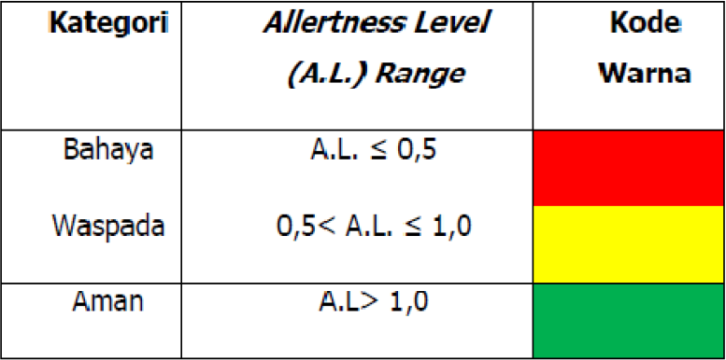
PERHITUNGAN
dimana
Tabel. Pengelompokan Harga Allertness Level

Slide 42
Contoh CDU IV
E-1-06A
Besar A.L E-1-06A = 0,47
Merah (Bahaya)
PFD

Slide 43
Contoh HVU II
E-2-08C
Besar A.L E-2-08C = 1,67
Hijau (Aman)
PFD

